Slide 1
Program penghitung gaji
19235176 - SAFARUDIN
19235107 - SABIQ FAUZIL ADHIM
19235130 - PUTRI NANDA ZASKYA

Slide 2
PERMASALAH
sebuah perusahan ingin menghitung gaji karyawan dengan cepat dan prisi dengan berdasarkan golongan nya
untuk list gaji berdasarkan golongan
1.500.000
2.000.000
3.000.000
untuk list tambah jika lembur
25.000
30.000
35.000

Slide 3
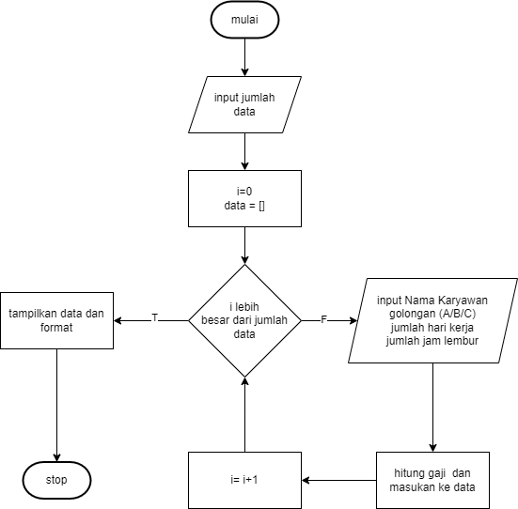
FLOWCHART

Slide 4
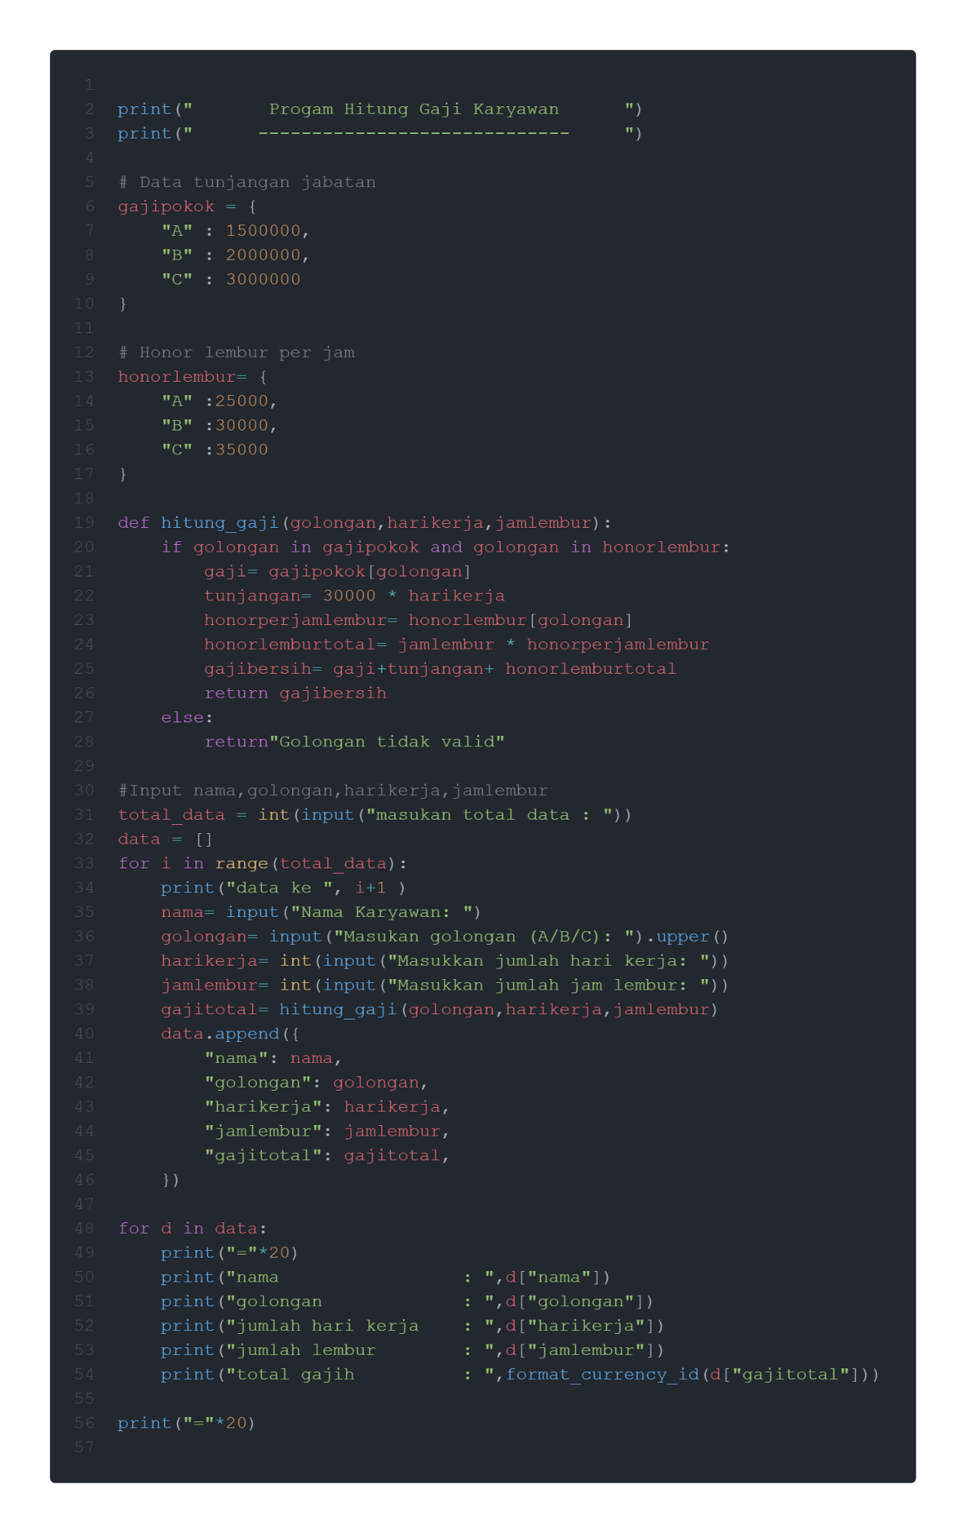
CODE PROGRAM

Slide 5
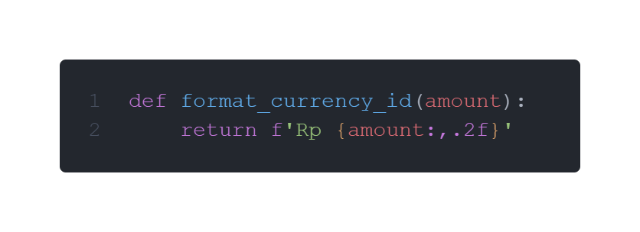
CODE PROGRAM 2

Slide 6
GITHUB
https://github.com/safarrr/hitung_gaji

Slide 7
Q&N

